Slide 1
Pokusy s řetízky

Slide 2
Podélné vlnění na struně

Slide 3
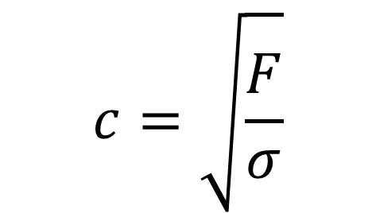
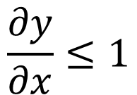
Rychlost šíření příčné vlny na struně
$c$ rychlost šíření příčné vlny na struně
$F$ síla ve struně
$σ$ délková hustota
$$c=\sqrt{\frac{F}{σ}}$$
V jednotkách SI
$$\frac{∂^{2}y}{∂x^{2}}−\frac{1}{c^{2}}\frac{∂^{2}y}{∂t^{2}}=0$$
Z vlnové rovnice
Odvozené za předpokladů …
$$\frac{∂y}{∂x}≤1$$
Tedy prakticky jakýkoliv průběh (s ohledem na podmínky odvození?)
Řešení
$$y=y(x∓ct)$$

Slide 4
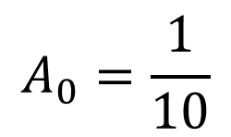
Princip superpozice versus podmínky odvození
$$y\left(x\right)=A_{0}\frac{4}{π}\sum_{i=1.3,5…}^{21}{\frac{1}{n}sin\left(\frac{nπx}{L}\right)⁡}$$
$$A_{0}=\frac{1}{10}$$

Slide 5
odvození
$$\frac{∂^{2}y}{∂x^{2}}−\frac{1}{c^{2}}\frac{∂^{2}y}{∂t^{2}}=0$$
Z vlnové rovnice
za předpokladů ………
Řešení
$$y=y(x∓ct)$$
Tedy prakticky jakýkoliv průběh

Slide 6
Z experimentu
Změření rychlosti šíření vlny (ze stojatého vlnění nebo z doby průletu)
Změření síly ve struně, a délkové hustoty
Přechodem do soustavy spojené s postupnou vlnou

Slide 7
Praktické provedení
Pohyb struny rychlostí c směrem vzad lze zajistit rotací kruhové struny odpovídající úhlovou rychlostí.
Zavěšení struny - kolotoč
Osa rotace
Závěsný systém, tenké gumičky
Struna v podobě řetízku
Poloměr
Obvodová rychlost

Slide 8
Vztah mezi obvodovou rychlostí $v$ a sílou ve struně $F$
$${\vec{F}}_{L}$$
$$∆s$$
$$∆s=r∗∆θ$$
$$∆θ$$
$${\vec{F}}_{P}$$
$$\left|{\vec{F}}_{L}\right|=\left|{\vec{F}}_{P}\right|=F$$
$$r$$
{
$$∆m$$
$$\left|{\vec{F}}_{L}+{\vec{F}}_{P}\right|≈F∗∆θ=(σ∗r∗∆θ)\frac{v^{2}}{r}$$
$$F=σv^{2}$$

Slide 9
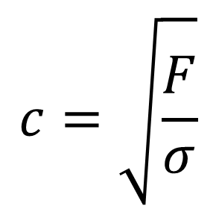
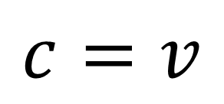
závěr
Síla ve struně běžící po kružnici rychlostí $v$
Fázová rychlost $c$ šíření příčného vlnění na struně napínané silou $F$
$$F=σv^{2}$$
$$c=\sqrt{\frac{F}{σ}}$$
$$c=v$$

Slide 10
Vztah mezi obvodovou rychlostí $v$ a sílou ve struně $F$ nezávisí na poloměru kružnice $r$
$${\vec{F}}_{L}$$
$$∆s$$
$$∆s=r∗∆θ$$
$$∆θ$$
$${\vec{F}}_{P}$$
$$\left|{\vec{F}}_{L}\right|=\left|{\vec{F}}_{P}\right|=F$$
$$r$$
{
$$∆m$$
$$\left|{\vec{F}}_{L}+{\vec{F}}_{P}\right|≈F∗∆θ=(σ∗r∗∆θ)\frac{v^{2}}{r}$$
$$F=σv^{2}$$

Slide 11
$$\vec{v}$$
$$\vec{v}$$

Slide 12
$$\vec{v}$$
$$\vec{v}$$

Slide 13
$$\vec{v}$$
$$F=σv^{2}+σsg$$
$$\vec{v}$$
$$F=σv^{2}−σsg$$

Slide 16
